Slide 1
Software Engineering Project Review
SMIS
(Shared Medical Information System)
第二組
組員：
107598058 朱峻平
107598063 劉冠志
107598069 張嗣岱
108598011 官茂原
108598021 張彥翔
2019/10/30

Slide 2
Outline
WBS
System Requirements
System Context Diagram
Task Scheduling
UI & Prototype
Task Assignments
Team Meeting
Q&A

Slide 3
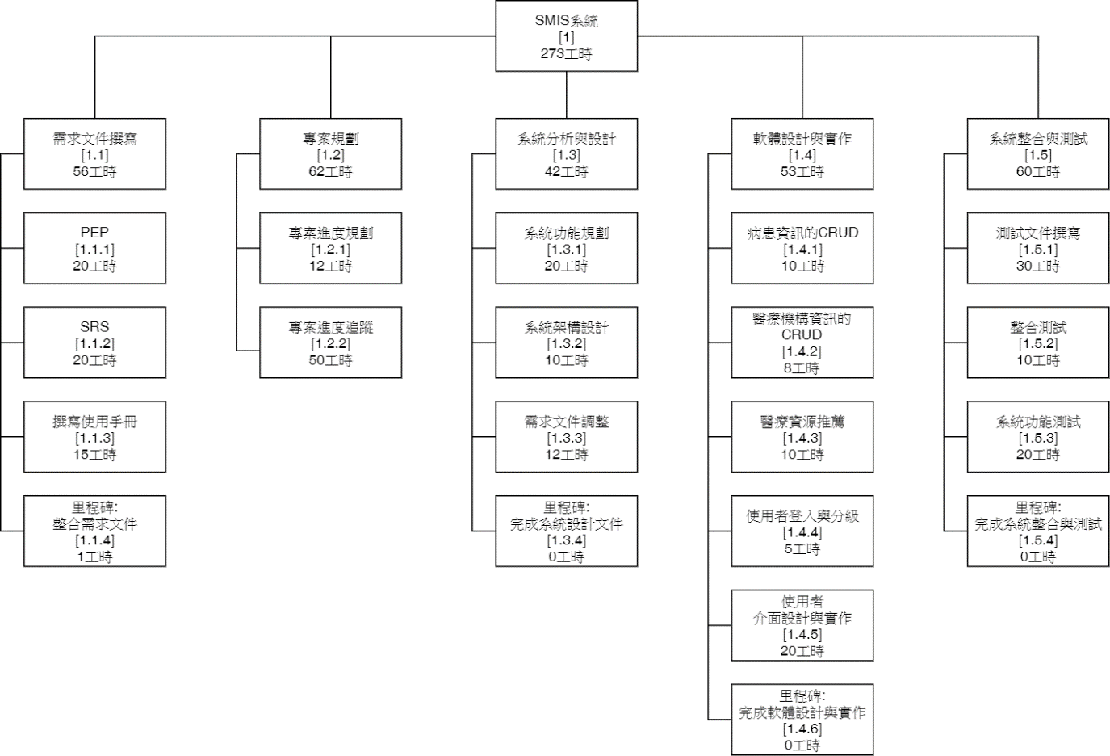
WBS

Slide 4
System Requirements
身為病患，我希望能登入SMIS系統，使得我能使用此系統服務 。
身為醫療單位，我希望能登入SMIS系統，使得我能使用此系統服務 。

Slide 5
System Requirements
身為病患，我希望能管理個人資料與檢閱個人病歷。
身為醫療單位，我希望能更新並共享病人資料與病歷。
身為病患，我希望能使用醫療機構推薦服務。

Slide 6
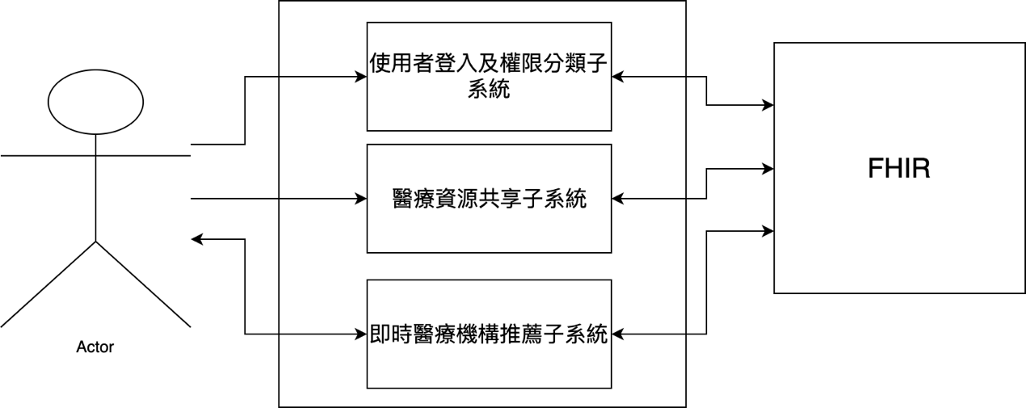
System Context Diagram

Slide 7
Task Scheduling
任務名稱 | 工期 | 開始時間 | 完成時間 | 工時
-1 SMIS系統 | 62 | 2019/10/01 | 2020/01/08 | 273
-1.1需求文件撰寫 | 43 | 2019/10/01 | 2019/10/30 | 56
-1.1.1 PEP | 7 | 2019/10/01 | 2019/10/08 | 20
-1.1.2 SRS | 20 | 2019/10/09 | 2019/10/29 | 20
-1.1.3撰寫使用手冊 | 15 | 2019/10/09 | 2019/10/24 | 15
-1.1.4整合需求文件 | 1 | 2019/10/29 | 2019/10/30 | 1
-1.2 專案規劃 | 62 | 2019/10/01 | 2019/12/02 | 62
-1.2.1專案進度規劃 | 12 | 2019/10/01 | 2019/10/13 | 12
-1.2.2專案進度追蹤 | 50 | 2019/10/01 | 2020/01/08 | 50
-1.3 系統分析與設計 | 42 | 2019/10/09 | 2019/12/01 | 42
-1.3.1 系統功能規劃 | 20 | 2019/10/09 | 2019/10/19 | 20
-1.3.2 系統架構設計 | 10 | 2019/10/09 | 2019/10/19 | 10
-1.3.3 需求文件調整 | 12 | 2019/10/09 | 2019/10/19 | 12
-1.3.4 完成系統設計文件 | 0 | 2019/10/19 | 2019/10/19 | 0

Slide 8
Task Scheduling
任務名稱 | 工期 | 開始時間 | 完成時間 | 工時
-1.4 軟體設計與實作 | 53 | 2019/10/19 | 2019/11/10 | 53
-1.4.1 病患資訊的CRUD | 10 | 2019/10/19 | 2019/10/26 | 10
-1.4.2 醫療機構資訊的CRUD | 8 | 2019/10/24 | 2019/10/31 | 8
-1.4.3 醫療資源推薦 | 10 | 2019/10/27 | 2019/11/03 | 10
-1.4.4 使用者登入與分級 | 5 | 2019/10/29 | 2019/11/05 | 5
-1.4.5 使用者介面設計與實作 | 20 | 2019/11/03 | 2019/11/10 | 20
-1.4.6 完成軟體設計與實作 | 0 | 2019/11/10 | 2019/11/10 | 0
-1.5 系統整合與測試 | 60 | 2019/11/10 | 2019/12/10 | 60
-1.5.1 測試文件撰寫 | 30 | 2019/11/10 | 2019/11/24 | 30
-1.5.2 整合測試 | 10 | 2019/11/24 | 2019/11/28 | 10
-1.5.3 系統功能測試 | 20 | 2019/11/28 | 2019/12/10 | 20
-1.5.4 完成系統整合與測試 | 0 | 2019/12/10 | 2019/12/10 | 0

Slide 9
UI & Prototype
網址:https://smis-8dwrcu.stackblitz.io

Slide 10
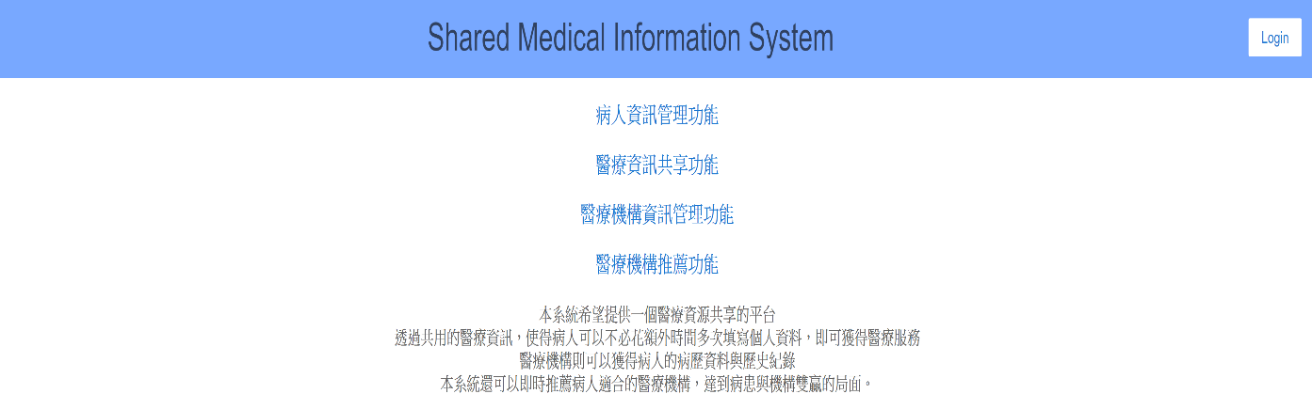
UI & Prototype
下圖為首頁的UI介面

Slide 11
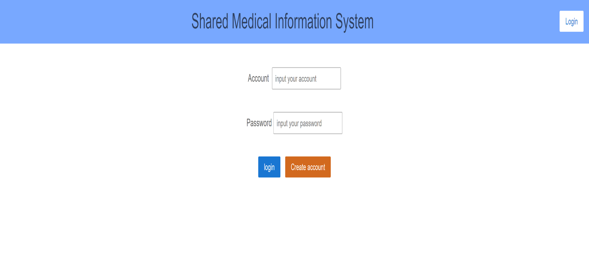
UI & Prototype
下圖為登入的UI介面

Slide 12
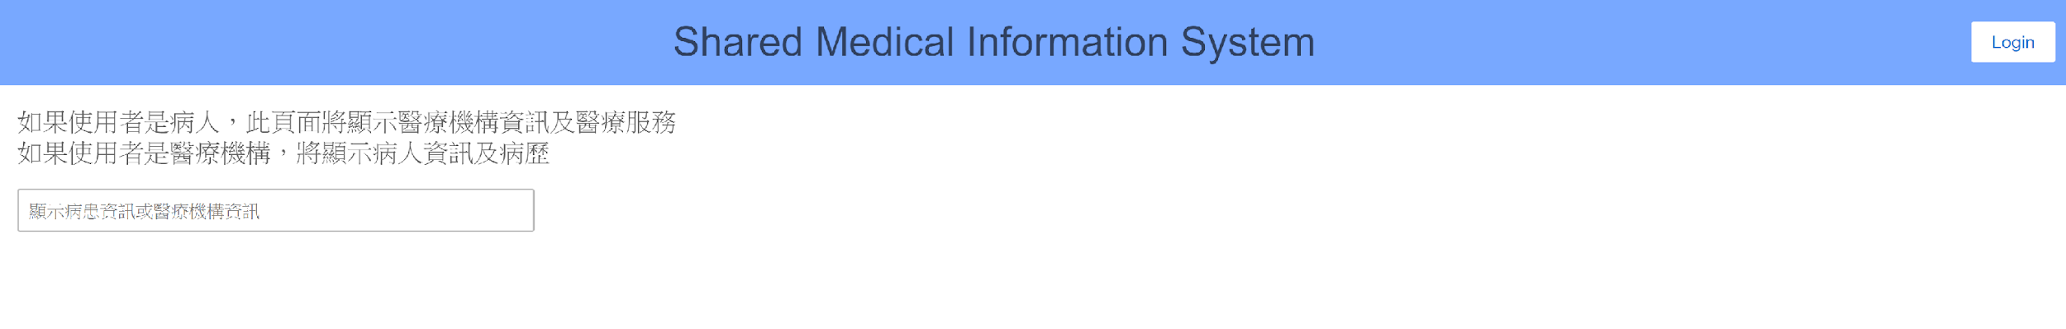
UI & Prototype
下圖為醫療資訊共享的UI介面

Slide 13
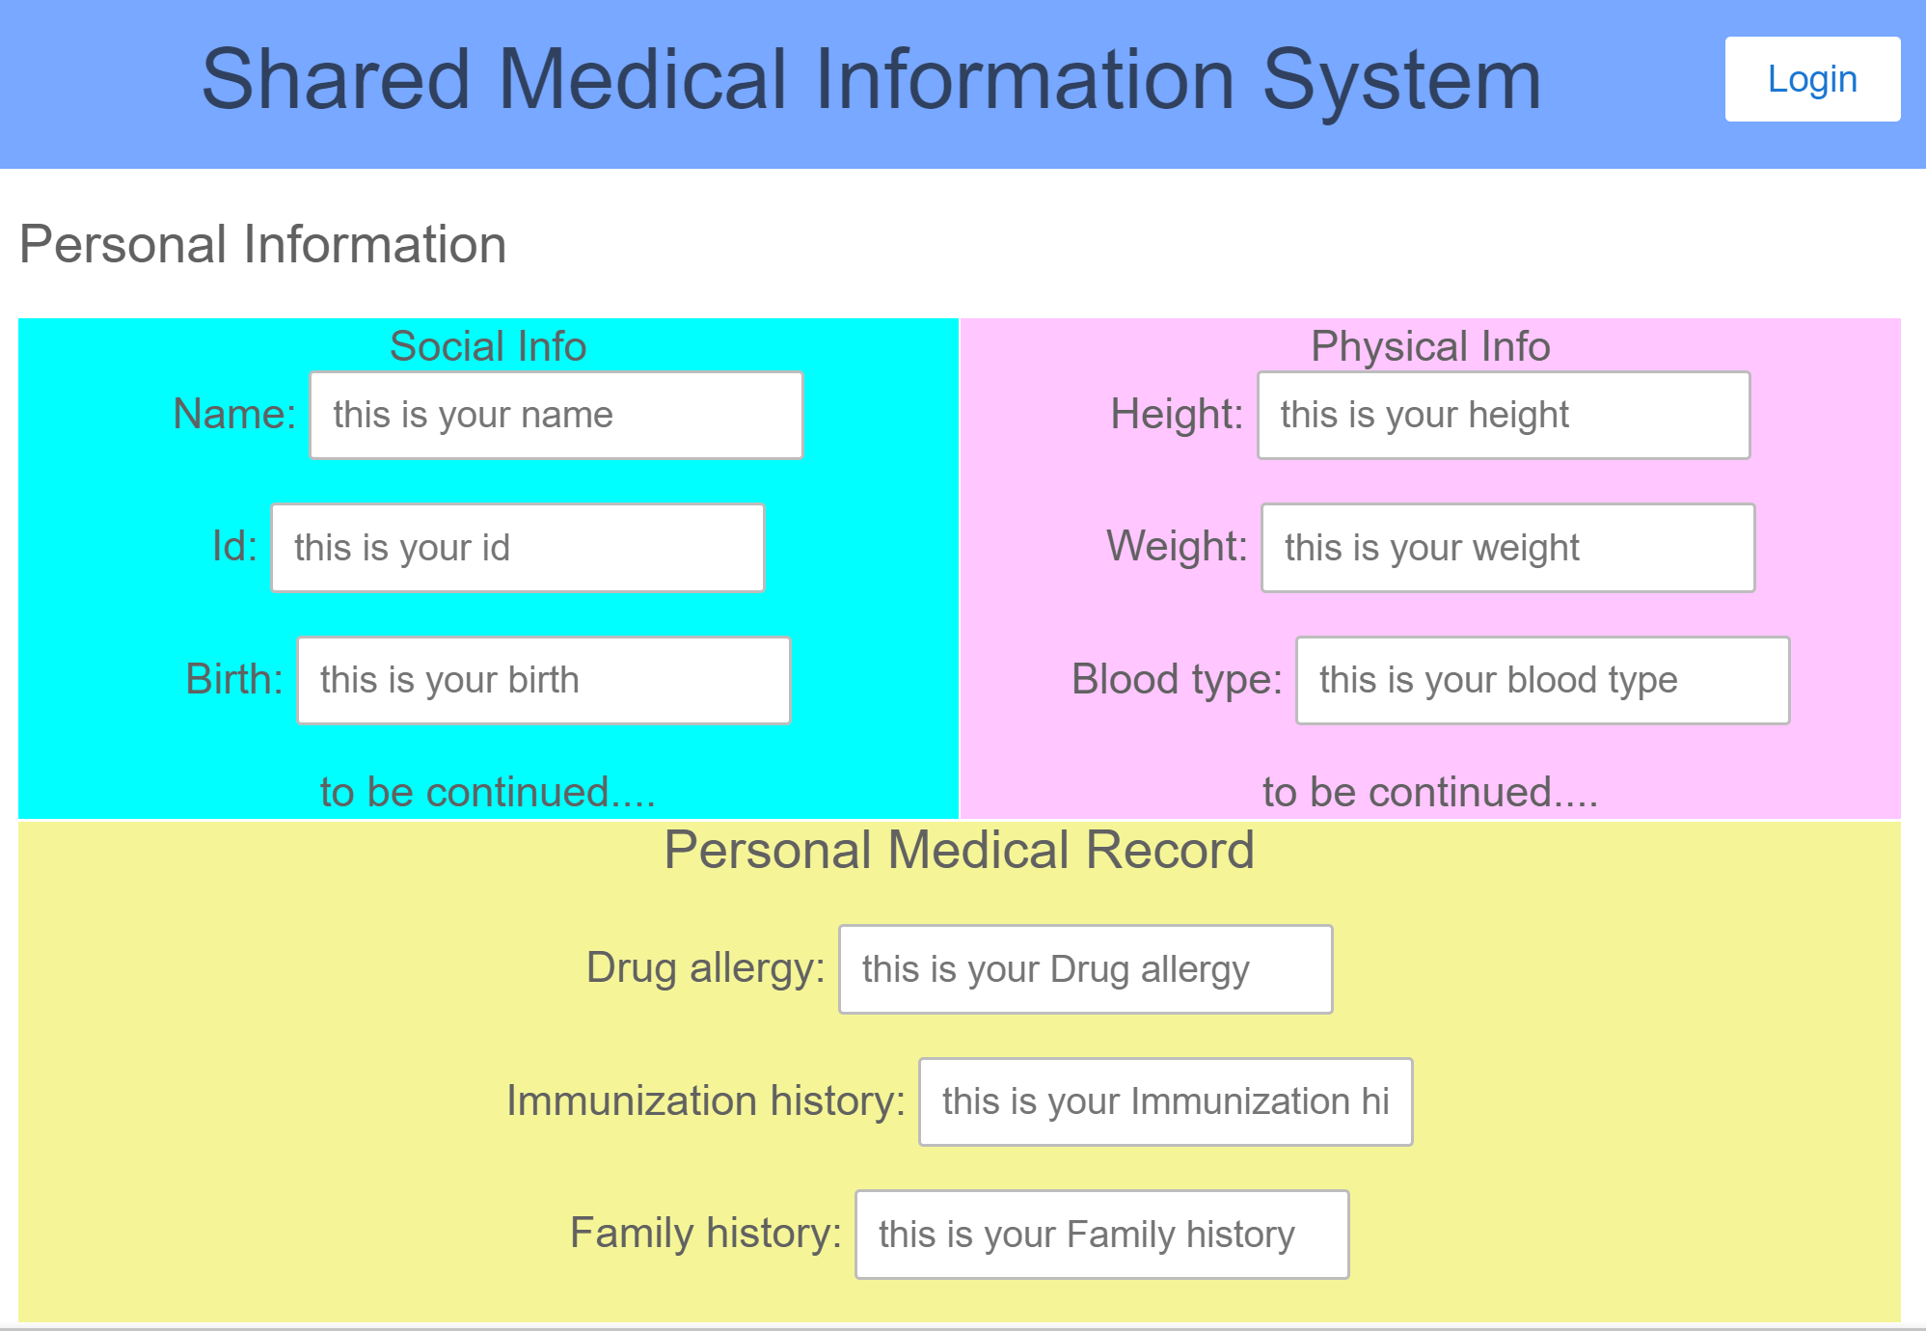
UI & Prototype
下圖為管理病患資訊管理的UI介面

Slide 14
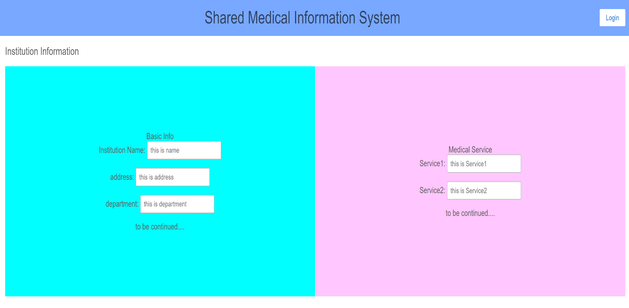
UI & Prototype
下圖為醫療機構管理的UI介面

Slide 15
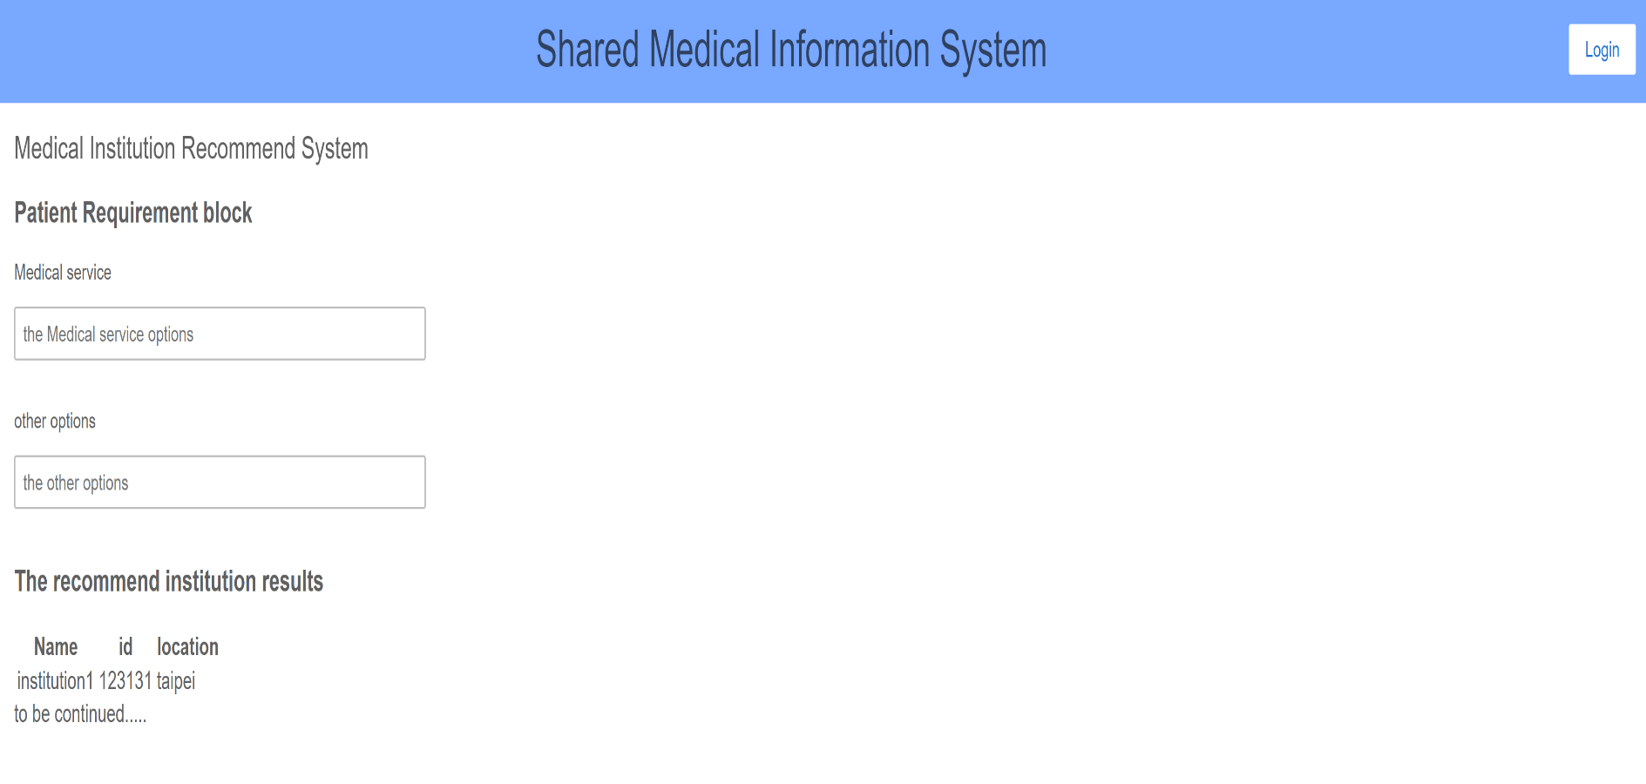
UI & Prototype
下圖為即時醫療機構推薦的UI介面

Slide 16
Task Assignments
Task | name
PEP | 朱峻平,劉冠志,張嗣岱,官茂原,張彥翔
SRS | 朱峻平,劉冠志,張嗣岱,官茂原,張彥翔
撰寫使用手冊 | 朱峻平,劉冠志,官茂原
整合需求文件 | 張嗣岱,張彥翔
專案進度規劃 | 朱峻平,劉冠志,官茂原
專案進度追蹤 | 朱峻平,劉冠志
系統功能規劃 | 朱峻平,劉冠志,官茂原
系統架構設計 | 張嗣岱,張彥翔
需求文件調整 | 朱峻平,劉冠志,官茂原
完成系統設計文件 | 朱峻平,劉冠志,張嗣岱,官茂原,張彥翔

Slide 17
Task Assignments
Task | name
病患資訊的CRUD | 朱峻平,劉冠志,張嗣岱,官茂原,張彥翔
醫療機構資訊的CRUD | 朱峻平,劉冠志,張嗣岱,官茂原,張彥翔
醫療資源推薦 | 朱峻平,劉冠志,張嗣岱,官茂原,張彥翔
使用者登入與分級 | 朱峻平,劉冠志,張嗣岱,官茂原,張彥翔
使用者介面設計與實作 | 朱峻平,劉冠志,張嗣岱,官茂原,張彥翔
完成軟體設計與實作 | 朱峻平,劉冠志,張嗣岱,官茂原,張彥翔
測試文件撰寫 | 朱峻平,劉冠志,張嗣岱,官茂原,張彥翔
整合測試 | 朱峻平,劉冠志,張嗣岱,官茂原,張彥翔
系統功能測試 | 朱峻平,劉冠志,張嗣岱,官茂原,張彥翔
完成系統整合與測試 | 朱峻平,劉冠志,張嗣岱,官茂原,張彥翔

Slide 18
Team Meeting
日期 | 描述 | 小時
10/3 | PEP | 3小時
10/4 | PEP | 2小時
10/6 | PEP | 3小時
10/8 | PEP | 1小時
10/19 | SRS & SMIS開發 | 3小時
10/20 | SRS | 3小時
10/22 | SRS | 5小時
10/23 | SRS | 1小時
10/26 | SRS& UI 設計 | 10小時
10/28 | SRS& UI 設計 | 5小時

Slide 19
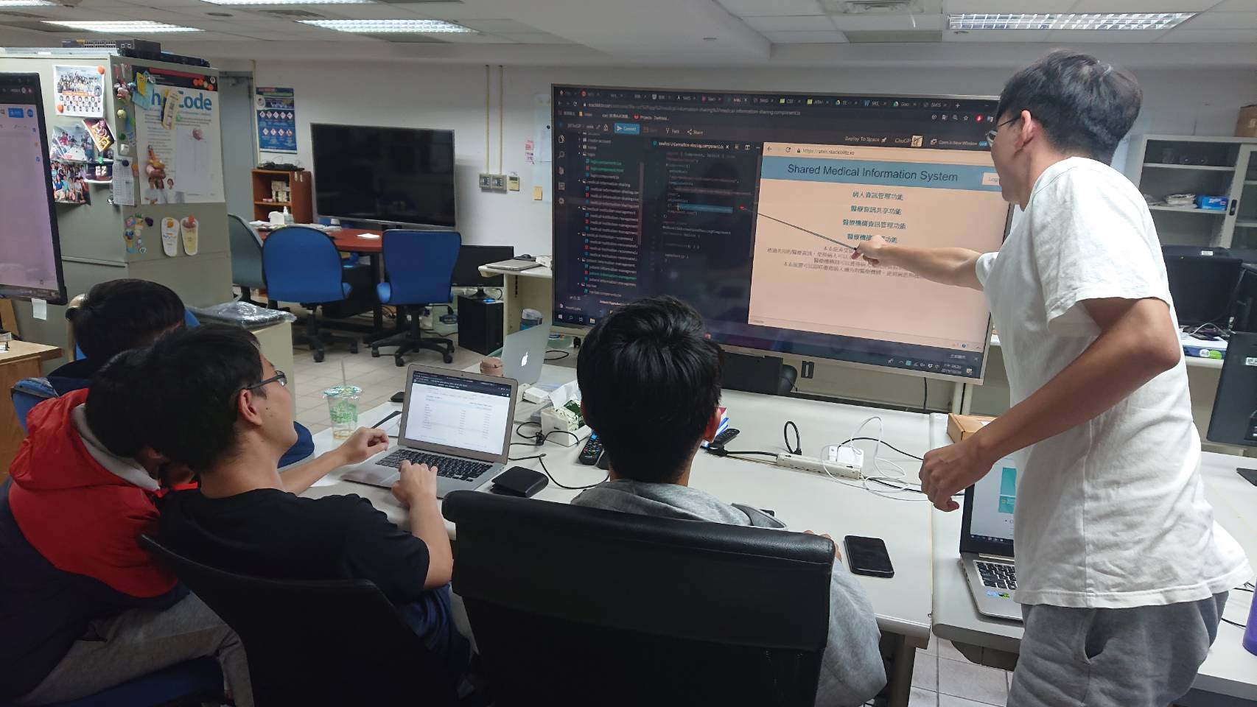
Team Meeting

Slide 20
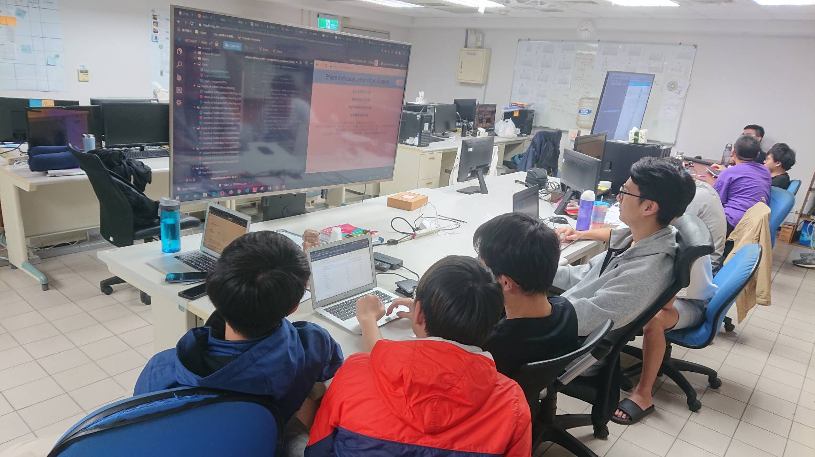
Team Meeting

Slide 21

Q&A

